Slide 1


修复
波段先锋营
经传多赢投资投顾：曾文龙
执业证书编号A1120620070001
经传多赢基金从业人员：曾文龙
执业证书编号A20250619007559
中国·广州

Slide 2

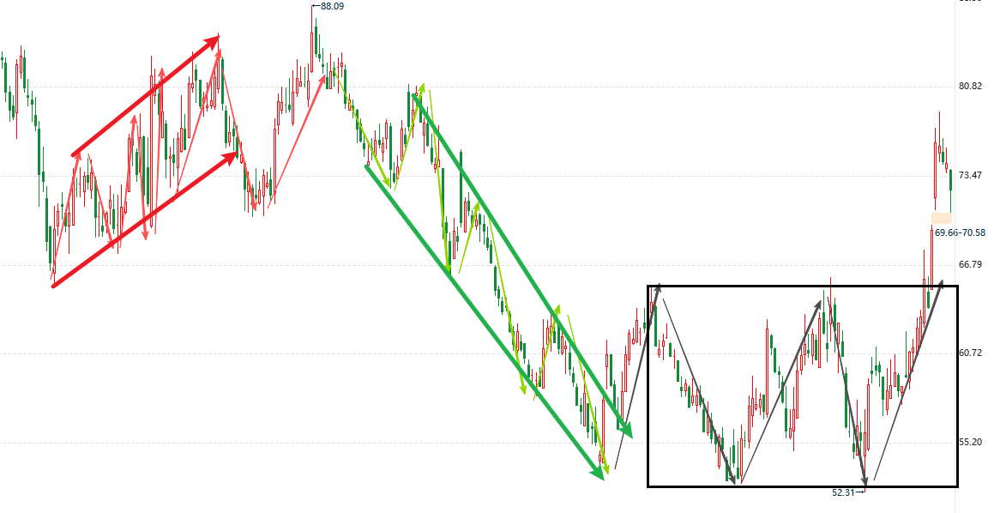
波段交易模式
波段交易：介于短线交易与长线交易之间，以捕捉“中期趋势段” 为目标，通过在相对低位买入，在相对高位卖出，从而获取差价收益的一种交易策略。(低买高卖)
不同市场环境下的波段策略的胜率差异：
上升趋势-低买高卖＞震荡趋势-箱体上下沿操作＞下降趋势-超跌反弹，需要更加谨慎。
波段交易-趋势篇
波段交易→胜率优化→三位一体：
大盘：
短线上攻，中线上攻；流动资金。
板块：
主线→持续性。
个股：
资金→流动资金翻红；红肥绿瘦。
趋势→智能辅助之上。
主讲老师
曾文龙
执业编号
A1120620070001
中国·广州

Slide 3
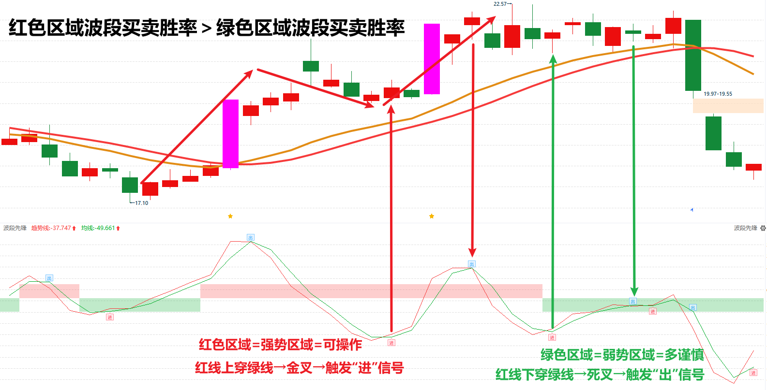
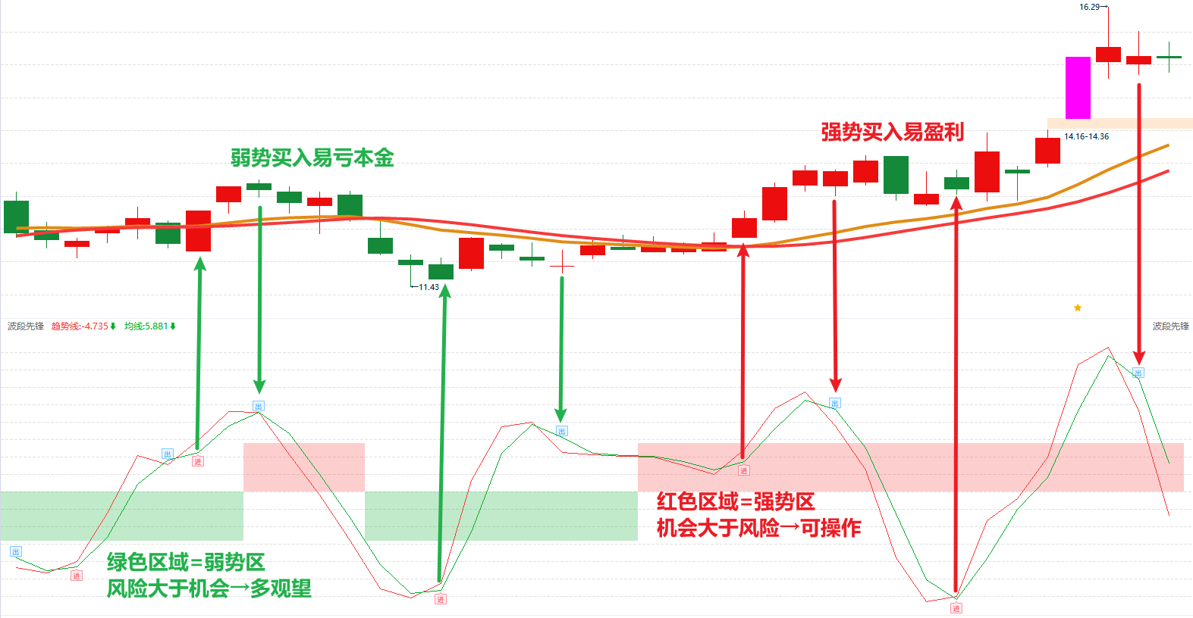

短线买卖-波段先锋
波段交易-趋势篇
主讲老师
曾文龙
执业编号
A1120620070001
红色区域=短线强势阶段：机会大于风险，可以操作；
绿色区域=短线弱势阶段：风险大于机会，尽量观望。
短线启动点→波段先锋出「进」信号；
短线兑现点→波段先锋出「出」信号。
短线操作频率越高，越要遵循交易模式，波段先锋高胜率信号：红阶+进！
418福利来袭：年度版8.8折872元→768元，2年版7.5折1744元→1308元。
中国·广州

Slide 4
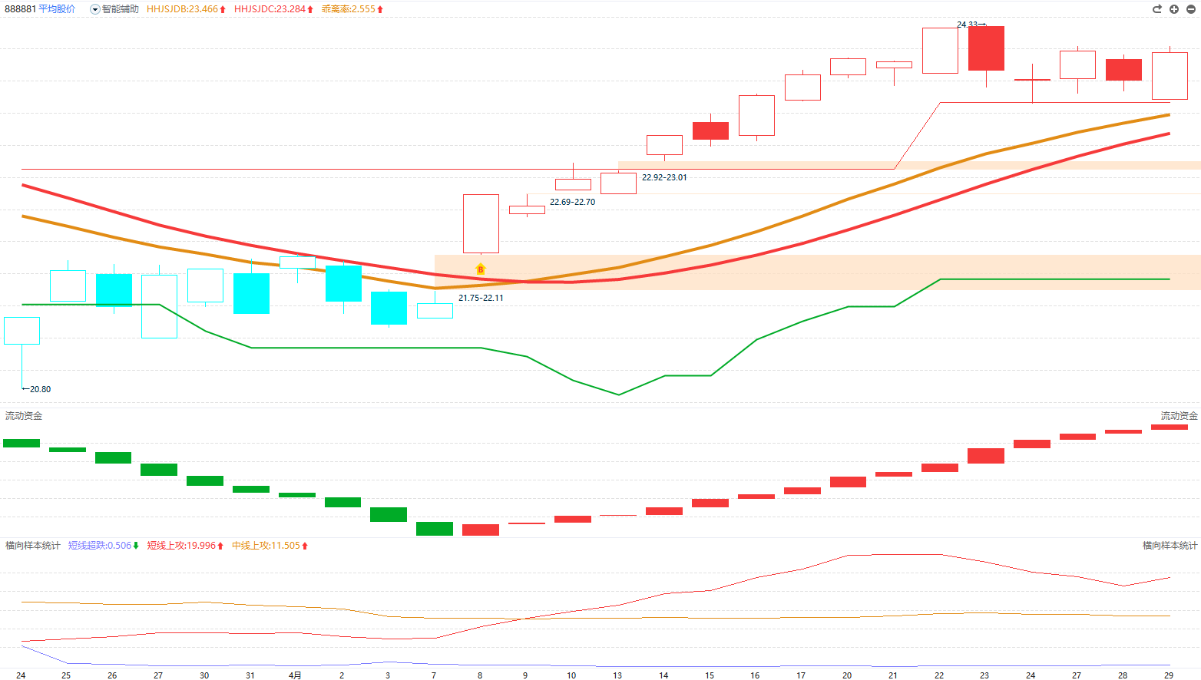
大盘分析
波段交易-趋势篇
主讲老师
曾文龙
执业编号
A1120620070001
连续四天调整后，横向样本统计的短线上攻开始扭头向上，大盘迎来新一波情绪启动，需要注意的是，前一轮主升浪调整时间虽已到位，但调整幅度较小，因此本次情绪启动暂定义为小周期情绪上涨行情。
维持2.5万亿，流动资金会持续翻红，大盘就很难跌的很深。
中国·广州

Slide 5
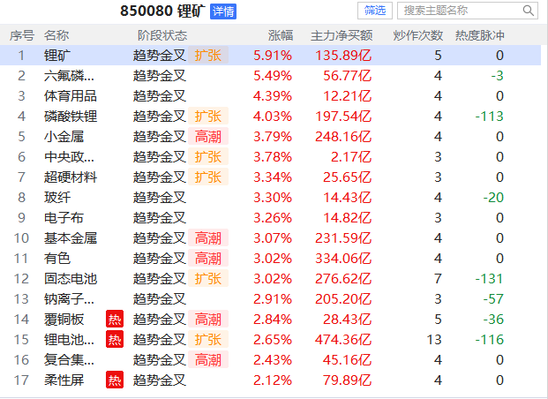
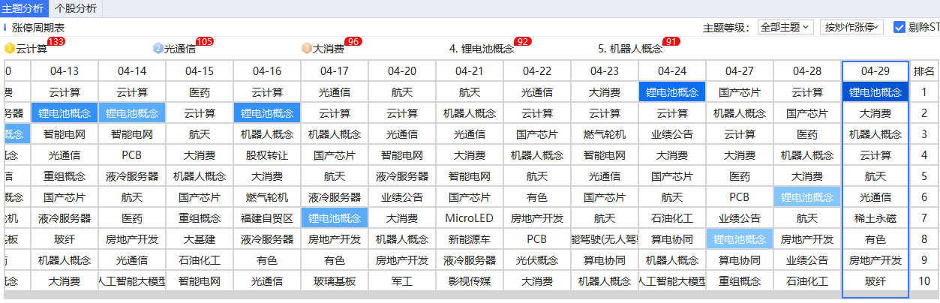
板块
波段交易-趋势篇
主讲老师
曾文龙
执业编号
A1120620070001
今日为情绪周期中的情绪转暖日，市场核心聚焦方向，具体如下：
1、低位新强：稀土永磁，其前排标的北方稀土大概率获得反包机会，这也意味着后续稀土板块若出现分歧，需重点关注其承接力度；
2、AI科技新强：以容量中军胜宏科技、中际旭创的强势拉升为核心，正式确立情绪回暖，同步带动剑桥科技、麦格米特等标的联动；
3、锂电池突破：权重是宁德时代为标杆，板块 则是锂矿相对独立，整体趋势偏强。
中国·广州

Slide 6
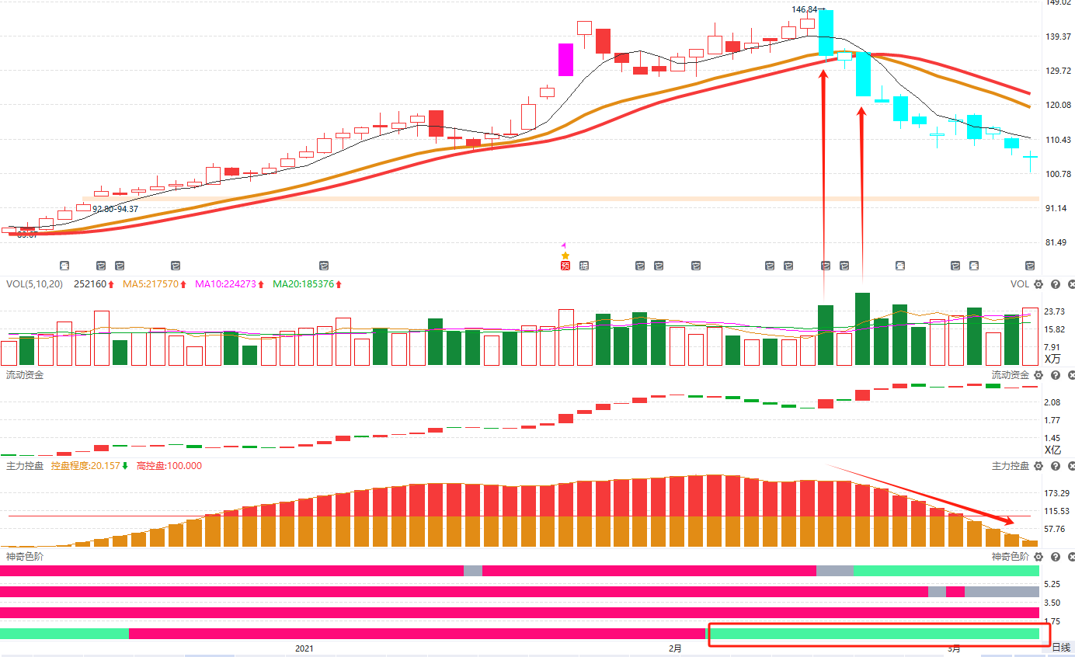
控盘-风险！
抱团股如何判断走弱信号：
震荡期间，调整时间长，但是不能在时间长的基础上，K线越走越弱（阴多阳少），越跌越多。
出现缩量，已经调整充分的，尝试反弹还继续杀跌（放量长阴），意味着筹码可能松动。
持续走弱--控盘减少、或者流动资金持续翻绿；
确定走弱--跌破智能辅助
节奏--上影线是放量的，代表振幅加大，共识分歧；
十字是缩量的，代表振幅降低，共识更容易达成；
上影线都是高抛的，十字都是低吸的

Slide 7
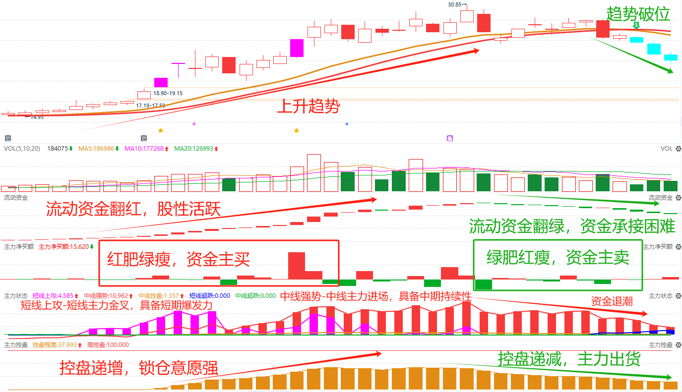
资金走弱不加仓
放量中大阴或者长上影线
流动资金持续翻绿
绿肥红瘦
主力控盘递减

Slide 8
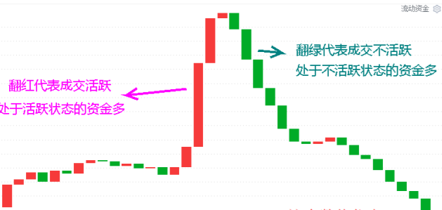
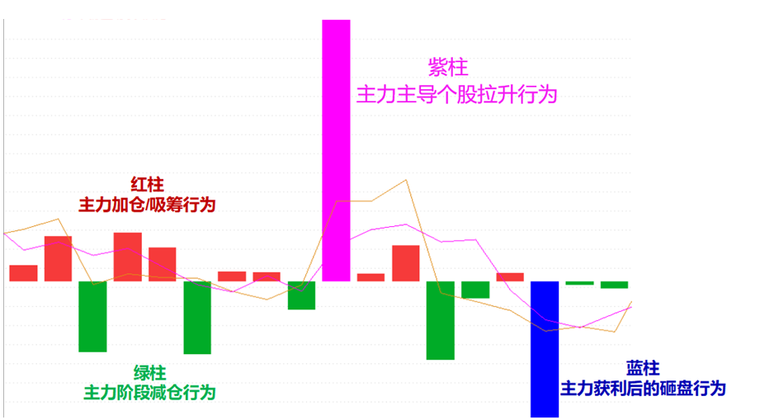
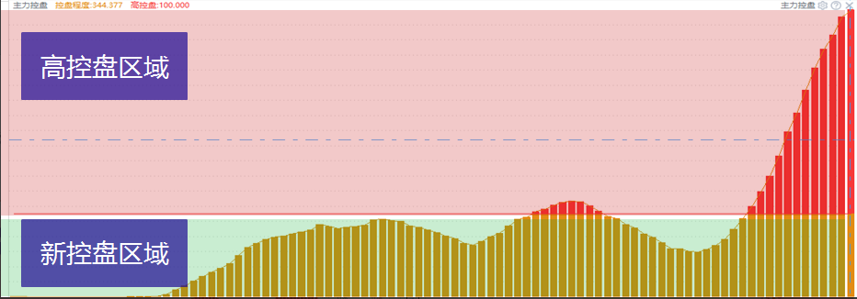
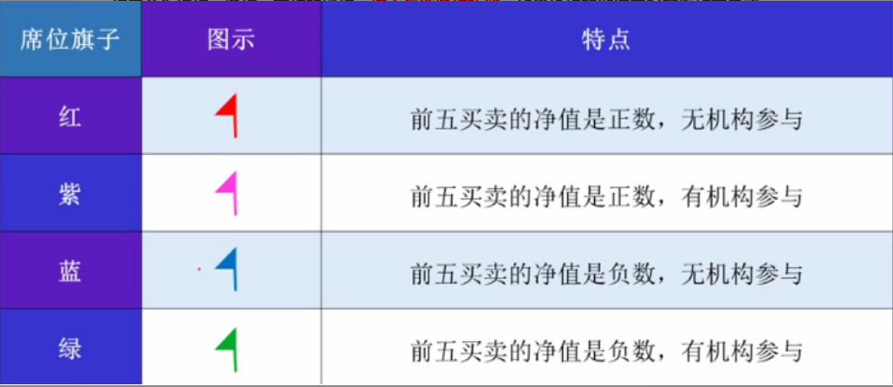
L2-主力资金
流动资金：持续翻红，交易活跃
主力动向紫色：主力强势进场主导拉升
主力控盘：主力资金筹码的锁仓意愿
紫旗：净买额为正，机构游资合力拉升

Slide 9

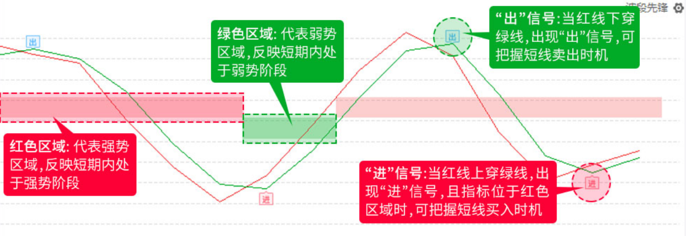
波段先锋-优惠福利！！

